Slide 1
Konzeption und Implementierung eines Portfolio-Managements
Jonscher, Philipp
Seniorprofessur für Multimediatechnik
Verteidigung der Bachelorarbeit // 08. April 2025

Slide 2
1. Einleitung
Ziele dieser Arbeit

Slide 3
Ziele
Konzeption & Implementierung der Basis-Funktionen des Portfolio-Managements
Realisierung sollte robust bzw. fehlertolerant bez. zukünftigen Erweiterungen sein
Von Herrn Sömisch untersuchte KI-Tools praktisch anwenden
Mehrwert anhand der Implementierungen überprüfen
Steigerung der Effizienz und Qualität in der Implementierung

Slide 4
2. Anforderungen

Slide 5
Funktionelle Anforderungen
Inhaber-Verwaltung
Hauptmenü
Erstellen neuer Inhaber
Übersicht
Portfolios, Konten & Depots
Portfolio- & Konto-Verwaltung
Hauptmenü
Erstellen neuer Portfolios bzw. Konten
Übersicht
Depot-Verwaltung
Hauptmenü
Erstellen neuer Depots
Vermeidung von Datenbank-Inkonsistenzen
Inhaber
Portfolios
Konten
Depots
Notes:
1. Portfolio-Management -> Portfolios -> Bzh

Slide 6
3. Vorgehensweise

Slide 7
Methodik
Wechsel je Anforderungskomponente:
Implementierung iterativ:
Implementierung
Konzeption
Schrittweise Entwicklung neuer Funktionen
Fortschritte frühzeitig sichtbar
Frühzeitige Überprüfung der Implementierung auf funktionale Korrektheit
Erkennung & Behebung von Fehlern
Notes:
Anforderungskomponente: z.B: Inhaber-Verw.
(Thematische Einarbeitung: kaum Quellen – entweder zu allgemein (formell - ohne Metriken) oder kaufpflichtig)

Slide 8
Methodik
Nach gesamter Implementierung intensivere Überprüfung auf
Stimmigkeit
Bedienbarkeit
Fehlerfreiheit
Überprüfung auf Fehlerfreiheit
Realisierung einer Anforderungs-komponente

Slide 9
4. Konzept & Umsetzung
Notes:
- Vorstellung in Reihenfolge der Bearbeitung

Slide 10
Inhaber-Verwaltung: Hauptmenü
Notes:
(- Service-Klasse auch in folgenden Slides)

Slide 11
Inhaber-Verwaltung: Inhaber erstellen

Slide 12
Inhaber-Verwaltung: Inhaber-Übersicht

Slide 13
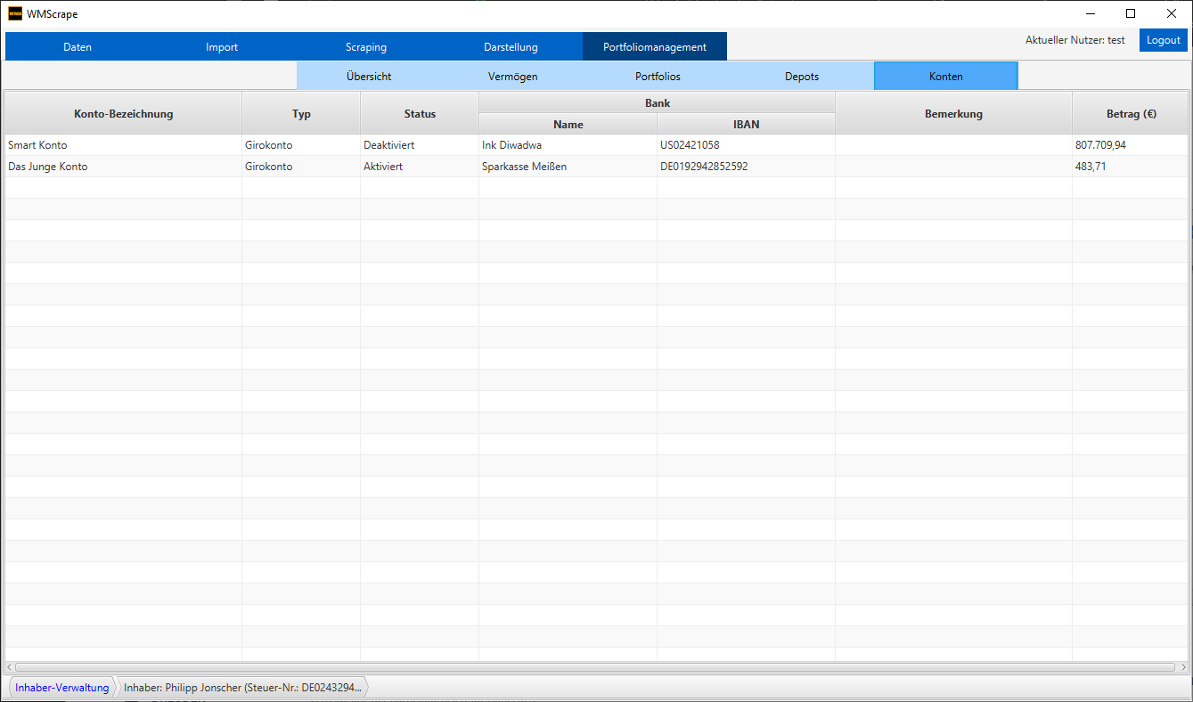
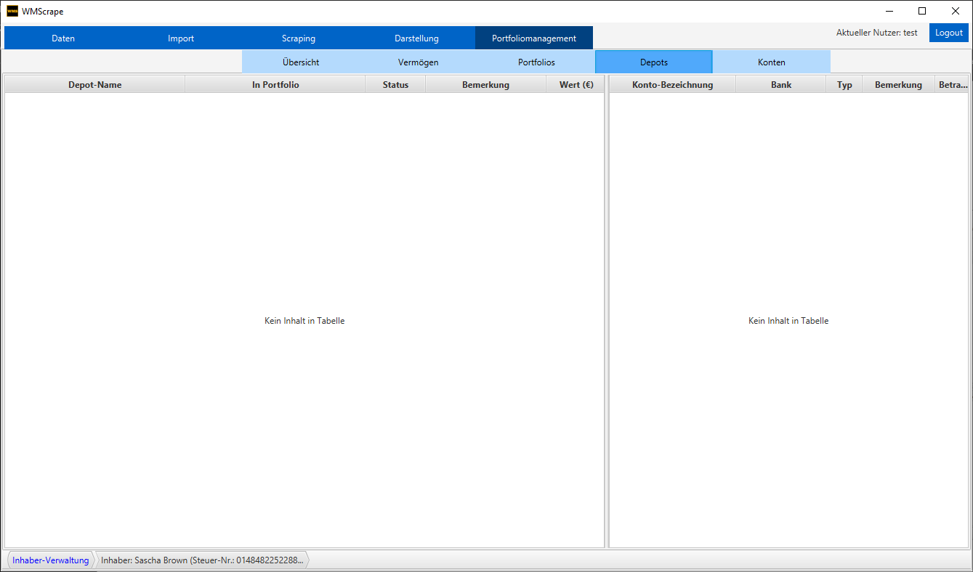
Inhaber-Verwaltung: Inhaber-Portfolios/-Konten-/Depots
Notes:
Da sehr ähnlich: nur auf Portfolios eingehen (links)

Slide 14
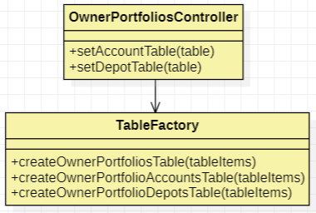
Inhaber-Verwaltung: Inhaber-Portfolios

Slide 15
Portfolio-Verwaltung: Hauptmenü

Slide 16
Portfolio-Verwaltung: Portfolio erstellen
Notes:
(- Richtlinie orientiert sich an Holding von 2-5 Jahren – ggf. jährliche Anpassungen der Richtlinie an Marktentwicklung)

Slide 17
Portfolio-Verwaltung: Portfolio-Übersicht
Notes:
Analog zur Inhaber-Übersicht

Slide 18
Konto-Verwaltung: Hauptmenü

Slide 19
Konto-Verwaltung: Konto erstellen
Notes:
(- Zinsinformationen: Kenndaten Tagesgeldkonto, autom. Zinsberechn. Bzw. - buchung)

Slide 20
Konto-Verwaltung: Konto-Übersicht
Notes:
Analog zur Portfolio-Übersicht

Slide 21
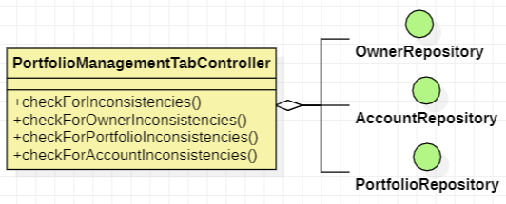
Vermeidung von Datenbank-Inkonsistenzen
Annotation von Tabellenspalten & -beziehungen
Validierung von Benutzereingaben (FieldValidator, etc.)
Überprüfung auf Inkonsistenzen, z. B. vor dem Laden von Inhaber-Daten
Bei Fund: Darstellung des Dialogs zur Behebung

Slide 22
Umfang
Funktionalität | LOC (Lines of code)
Inhaber-Verwaltung | ~1600
Portfolio-Verwaltung | ~2100
Konto-Verwaltung | ~1300
Vermeidung von Datenbank-Inkonsistenzen | ~2100
Breadcrumb-Bar | ~200
Insgesamt (portfoliomanagement-Paket) | 8240

Slide 23
5. Fazit & Ausblick

Slide 24
Fazit
Funktionalität | Realisiert?
Inhaber-Verwaltung
Portfolio-Verwaltung
Konto-Verwaltung
Depot-Verwaltung
Vermeidung von Inkonsistenzen
Breadcrumb-Bar
KI-Tool | Nutzen?
ChatGPT
Embold
Github-Copilot
Ja
Nein
Ja, aber mit Schwächen
Notes:
- Digitalisierung der Finanzanlagen + Steuerung von Depots - Erweiterung robust gegenüber zukünftigen Änderungen
Depot: Thema Inkonsist. & Anforderung nach hohe Wiederverwendb. (TableBuilder/etc) zeitintensiv
ChatGpt: Identifiz. + Lösung Probleme & Lösungsansätze allg. (Kommazahl-Eingabe)
Embold: rechenintensiv/crash, keine relevanten Meldungen
Copilot: für wiederkehrende oder mühsam per Hand zu impl. Fkt.

Slide 25
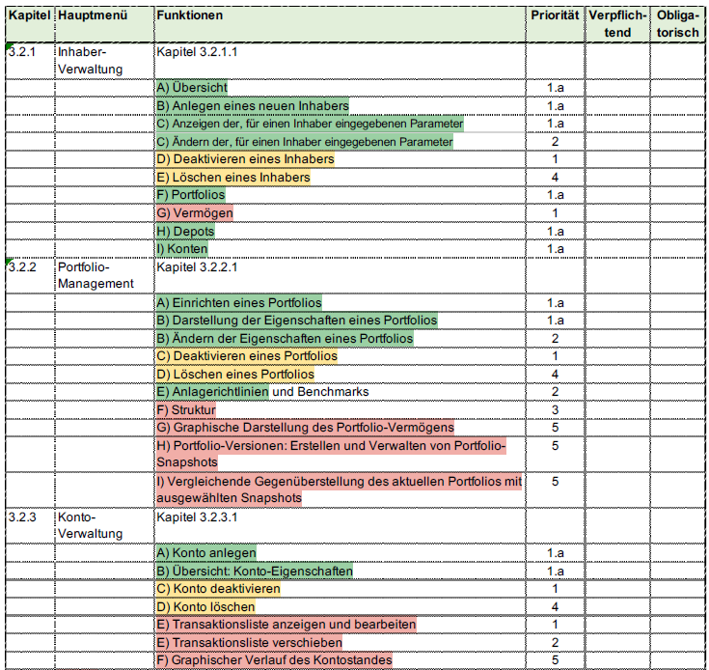
Ausblick
Für ein vollständiges Portfolio-Management:
Depot-Verwaltung
Order- & Transaktionsmanagement
Optimierungspotenziale:
Bereitstellung einer Gesamtübersicht der Inkonsistenzen
Trennung der Logik zur Erkennung von Inkonsistenzen in separate Repositorien
z.T. implementiert
Nicht implementiert
Notes:
- Anlagerichtlinie um Branchen verfeinern

Slide 26
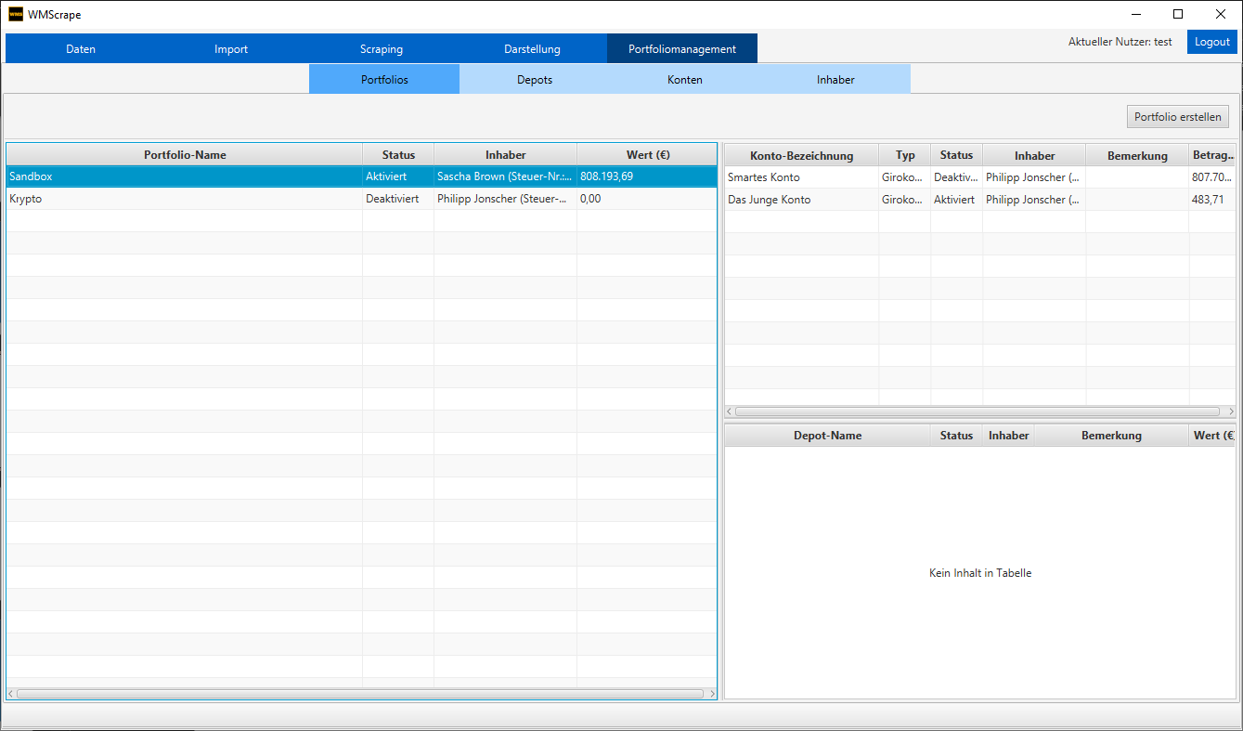
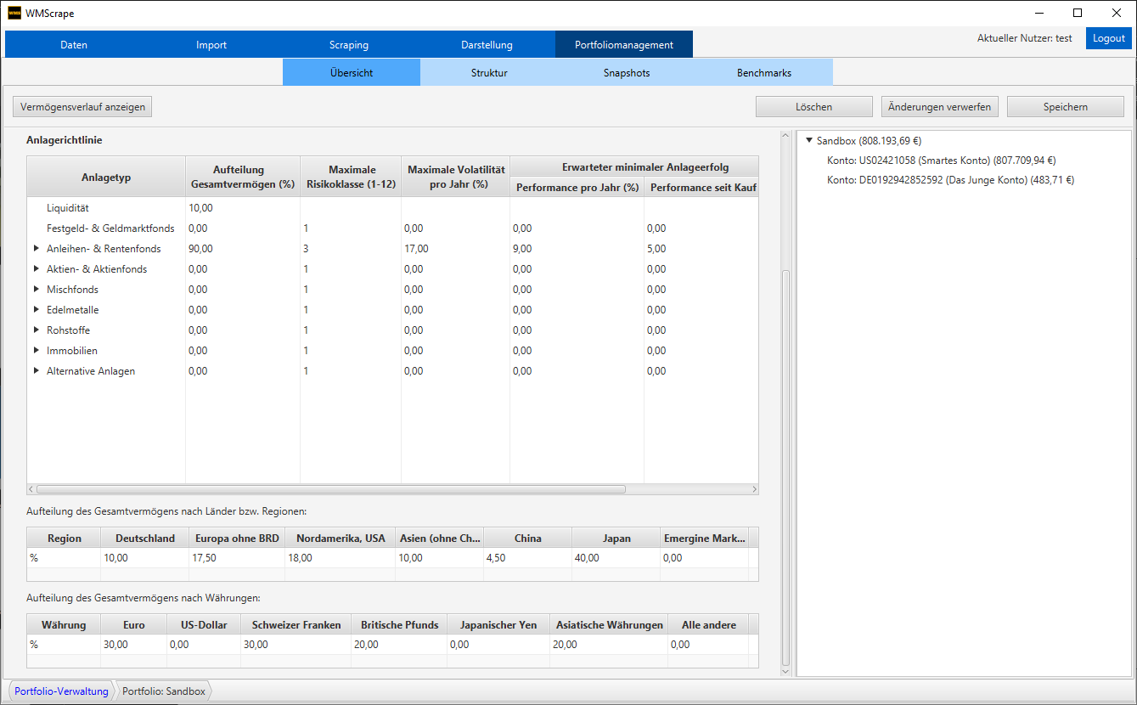
Motivation
Digitalisierung der Finanzanlagen
Übersicht über komplexe Vermögenstrukturen
Zukunftsorientierte Steuerung von Depots

Slide 27
Herausforderungen der Implementierung
Überarbeitung der Breadcrumb-Navigation (Re-Design & -Implementierung)
Realisierung eines Navigations-Mechanismus innerhalb der Implementierung von Herrn Görg
Vertiefte SQL-Kenntnisse notwendig, zur Erkennung von Datenbank-Inkonsistenzen
Komplexität von Hibernate

Slide 28
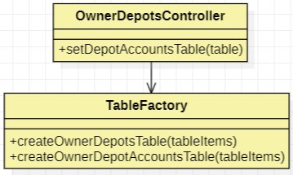
Inhaber-Verwaltung: Inhaber-Depots

Slide 29
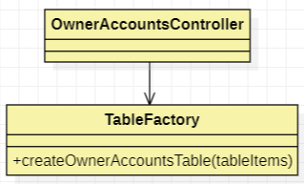
Inhaber-Verwaltung: Inhaber-Konten
Notes:
Auf Mittlere (Depot-) Ansicht bloß eingehen

Slide 30
Technische Anforderungen / Herausforderungen
Gute Dokumentierung des Codes
Hohe Erweiterbarkeit
Code klar strukturiert (bspw. Verwendung des „Single Responsibility Principle“, Muster)
Fehlerfrei
Intuitive Bedienbarkeit
Notes:
- Erweiterbarkeit: z.B. createDefaultColumn in TableBuilder

Slide 31
Ablauf
Inhaber-Verwaltung
Portfolio-Verwaltung
Konto-Verwaltung
Identifikation und Behebung von Datenbank-Inkonsistenzen
Überarbeitung der Breadcrumb-Funktion
Notes:
Punkt 4: folgte erst später, da ich entsprechend der wiss. Frage nicht davon ausging, dass auch eine Erkennung impliziert wird
Punkt 5: folgte erst nach „abschließ.“ Tests (Stimmigkeit/Bedienbark.)

Slide 32
Erkennbare Datenbank-Inkonsistenzen
Fehlende Datenbanktabellen oder Beziehungen (z. B. Fremdschlüssel-Beziehungen)
Daten, die eindeutig sein sollten (z. B. die Steuernummer eines Inhabers), sind mehrfach vorhanden
Ungültige oder leere Fremdschlüssel
Ungültige Enum-Werte:
Pflichtfelder sind leer (z. B. IBAN)
Fehlende oder doppelte Einträge in der Anlagenrichtlinie
Fehlerhafte Datenstruktur der Anlagenrichtlinien-Einträge
Fehlerhafte Summenberechnung in der Anlagenrichtlinie (bez. Aufteilung Gesamtvermögen)
Werte außerhalb ihres definierten Bereichs
Status ist Deaktiviert, aber ohne Deaktivierungsdatum
Inkonsistentes Erstell- bzw. Deaktivierungsdatum
Zur Konto-Währung kein Wechselkurs

Slide 33
Erkennung & Behebung von Datenbank-Inkonsistenzen

Slide 34
Vorbeugende Maßnahmen zur Vermeidung von Inkonsistenzen
Maßnahme | Umsetzung
Sicherstellen, dass Spalteninhalte nicht leer sind | @Column(nullable=false)
Kaskadierung von Datenbank-Operationen | @OneToOne(cascade = CascadeType.ALL) ggf. mit Parameter: ‘orphanRemoval = true’
Wahrung von Einzigartigkeiten | @Column(unique = true)
Notes:
- orphanRemoval: löscht verwaiste Entitäten, bspw. Nach Überschreibung mit neuer Instanz im Attribut

Slide 35
Die Navigation im Detail
Notes:
- Erst Crumbs: EditableView-Dialog durch Tab-/Crumb-Auswahl getriggert -> bei Abbruch: Crumbs des ausgew. Konto entfernen

Slide 36
Laden der Daten einer Ansicht

Slide 37
Überarbeitete Breadcrumb-Funktion
Vorher
Nachher

Slide 38
Überarbeitete Breadcrumb-Funktion
Notes:
- Neue Crumbs quasi durch Navigator-Klasse erzeugt, die bestimmte Methoden im PortfolioManagementTabController aufrufen

Slide 39
Inhaber-Verwaltung: view-Paket

Slide 40
Inhaber-Verwaltung: entity-Paket

Slide 41
Portfolio-Verwaltung: view-Paket

Slide 42
Portfolio-Verwaltung: entity-Paket

Slide 43
Angewandte Muster
Controller-Service-Repository (Architekturmuster)
Builder (Entwurfsmuster): TableBuilder
Abstract-Factory (Factory-Class, Entwurfsmuster): TableFactory
Notes:
- FactoryClass ohne abstr. Fabrik – nur eine Prod.fam.

Slide 44
Daten der Anlagenrichtlinie
Parameter | Erklärung
Aufteilung Gesamtvermögen | Top-down-orientiert
Maximale Risikoklasse | Maximal zulässige Risikoklasse
Maximale Volatilität | Maximal akzeptierter Wertverlust
Performance pro Jahr | Erwarteter durchschnittlicher Mindestwertzuwachs pro Jahr
Performance seit Kauf | Analog, aber innerhalb des Anlagezeitraums
Minimale Chancen-Risiko-Zahl | Verhältnis zwischen Anlage & Benchmark
Notes:
P.p.J: durchschn. P.p.J. – Richtwert f. Neustrukturierung & Abschätzung ob Anlage P.s.K. erreicht
P.s.K: Performance über Anlagezeitraum

